Slide 1
ORGANİZASYON : Doç. Dr. Hülya KADIOĞLU (Eğitim Fakültesi) SON BAŞVURU 14 KASIM (17:30) Başvuru için: https://tybs.tubitak.gov.tr
6000 TL Destek

Slide 2
İÇERİK
PROJE AMAÇLARI
2209-A HAKKINDA GENEL BİLGİ
2209-A DESTEK MİKTARI, SÜRESİ VE KAPSAMI
BAŞVURU KOŞULLARI
2209-A BAŞVURU TARİHLERİ VE FORMLARI
BAŞVURU NASIL YAPILIR?
PROJE ÖNERİ FORMU HAZIRLAMA

Slide 3
PROJENİN AMAÇLARI
Programın amacı, üniversitelerde öğrenim görmekte olan lisans öğrencilerini, projeler yoluyla araştırma yapmaya teşvik etmek
Ön lisans öğrencilerine proje hazırlama kültürü kazandırmaktır.

Slide 4
Projenin çağrı metnine göre üniversite öğrencilerinin “Sürdürülebilir Kalkınma Amaçları (SKA)” çerçevesinde araştırma projelerini hazırlamaları teşvik edilecektir.
Ayrıntılı Bilgi: https://turkiye.un.org/tr/sdgs
Nitelikli Eğitim: Kapsayıcı ve Hakkaniyete dayanan nitelikli eğitim sağlamak ve herkes için yaşam boyu öğrenim fırsatlarını teşvik etmek.

Slide 5
Destek Kapsamı
Öğrenim görmekte olan lisans öğrencisi/öğrencilerinin
hazırladıkları araştırma projelerinin gerektirdiği makine/teçhizat, sarf malzemesi, seyahat, hizmet alımı vb. giderler için hibe desteği sağlanır.
Konaklama harcamaları destek kapsamına dahil edilememektedir.
2224-B Yurt İçi Bilimsel Etkinliklere Katılımı Destekleme Programlarına başvuru yapılabilir. 2237-A Bilimsel Eğitim Etkinlikleri eğitimlere Desteği Programı kapsamında düzenlenen katılım taleplerinde öncelik tanınır.

Slide 6
2023/1 DÖNEMİ DESTEKLERİ
ÜNİVERSİTE | BAŞVURU SAYISI | DESTEK SAYISI | DESTEK ORANI
1.EGE ÜNİVERSİTESİ | 293 | 196 | %67
5.YILDIZ TEKNİK ÜNİVERSİTESİ | 199 | 137 | %69
TOPLAM | 9.334 | 5.165 | %55

Slide 7
Destek Miktarı
Max 6000 TL
En çok 12 aylık süre ile desteklenir.
Destek alanlar destek kararının TÜBİTAK web sayfasında ilan edilmesini takip eden 1 Yıl içinde
projesini tamamlamalı ve sonuç raporunu sisteme yüklemelidir.
Son Başvuru:14 KASIM 2023
Saat: 17:30

Slide 8
Başvuru Koşulları
Başvuru sahibinin ön lisans veya lisans öğrenimi görüyor olması (Açık Öğretim ve hazırlık sınıfı öğrencileri başvuramaz)
Projenin akademik danışman rehberliğinde yapılıyor olması
Aynı dönemde birden fazla başvuruda ve/veya önceki dönemlerde desteği devam eden bir 2209-A ya da 2209-B projesinde yer alınmamış olunması,
Daha önce aynı proje için TÜBİTAK’tan destek alınmamış olması gerekmektedir.

Slide 9
Başvuru Koşulları
Öğrenciler programa bireysel veya takım halinde başvuru yapabilirler. Takım halinde başvuru yapılması durumunda öğrencilerden biri Proje Yürütücüsü olarak TÜBİTAK’a karşı sorumludur.
Bir projede proje yürütücüsü dışında en fazla 3 proje ortağı yer alabilir.
Aynı dönem içinde bir akademik danışman en fazla 5 projede görev alabilir. ,
Arş. Gör ve Öğr. Görevlileri danışman olabilir.

Slide 10
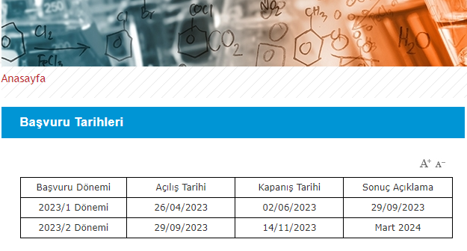
BAŞVURU TARİHLERİ

Slide 11
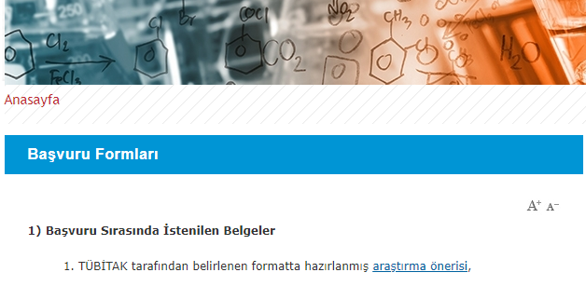
İSTENİLEN BELGELER

Slide 12
Tübitak İletişim Adresleri
Başkanlık Adres: TÜBİTAK Tunus Caddesi No:80 06100 Kavaklıdere / Ankara
Telefon: 0312 468 5300
Faks: 0 312 427 6817
Email: tubitak.baskanlik@tubitak.hs03.kep.tr
Web Adresi: www.tubitak.gov.tr

Slide 13
NASIL BAŞVURULUR?
https://tybs.tubitak.gov.tr

Slide 14
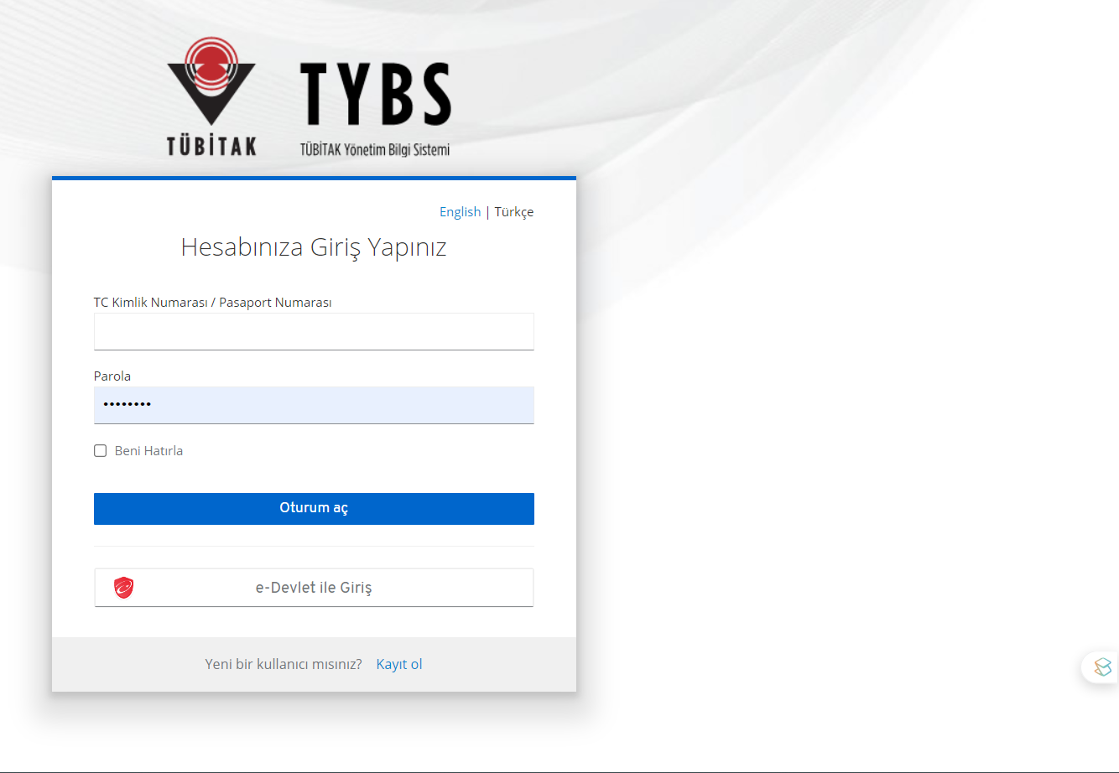
BAŞVURU SİSTEMİ

Slide 15
ARBİS HESABI OLUŞTURMA

Slide 16
YENİ KULLANICI

Slide 17
Yeni kullanıcı

Slide 18
Hesap aktifleştirme

Slide 19
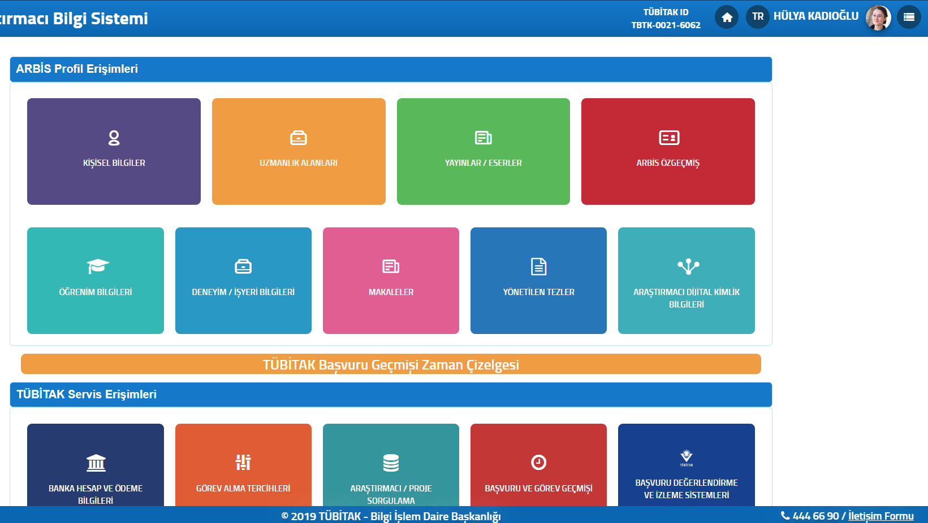
ARBİS SAYFASI

Slide 20
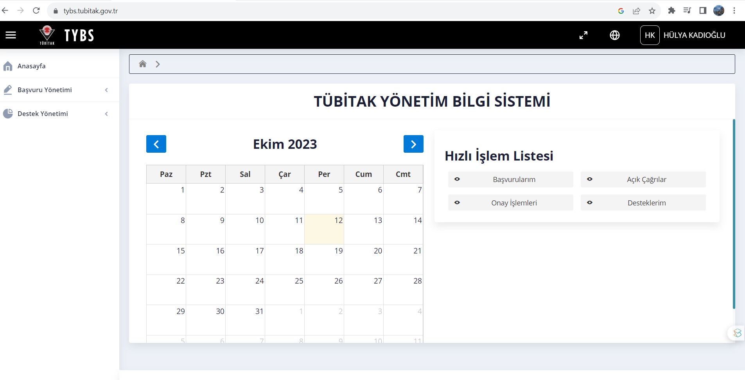

Slide 21
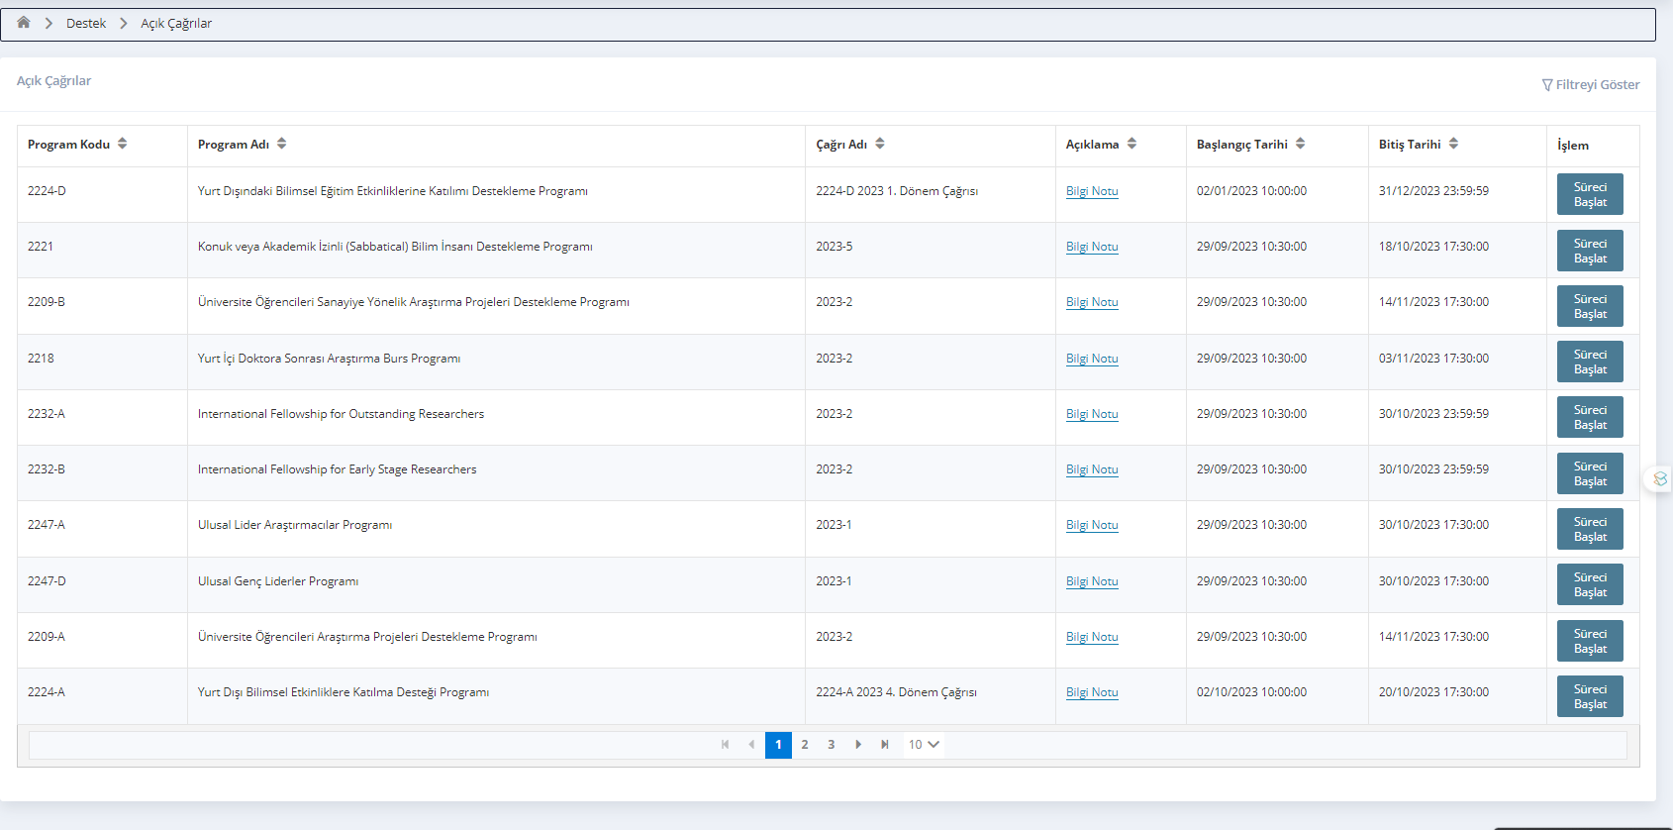

Slide 22
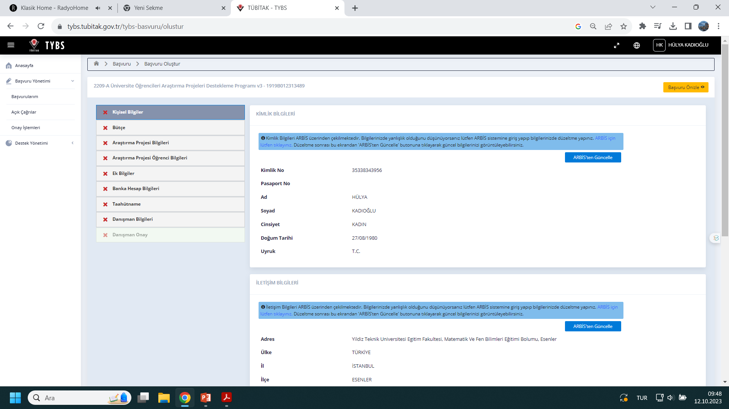
BAŞVURU OLUŞTURMA

Slide 23
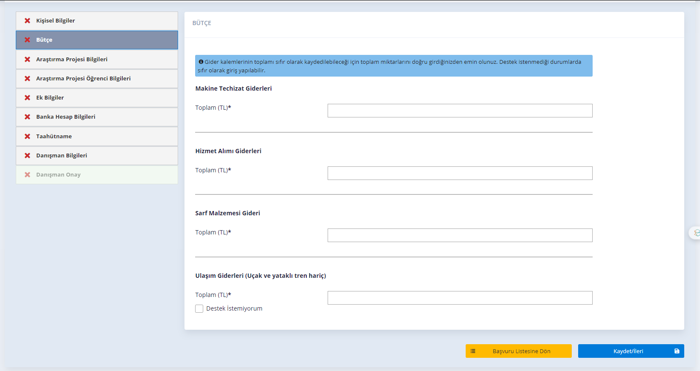
BAŞVURU OLUŞTURMA

Slide 24
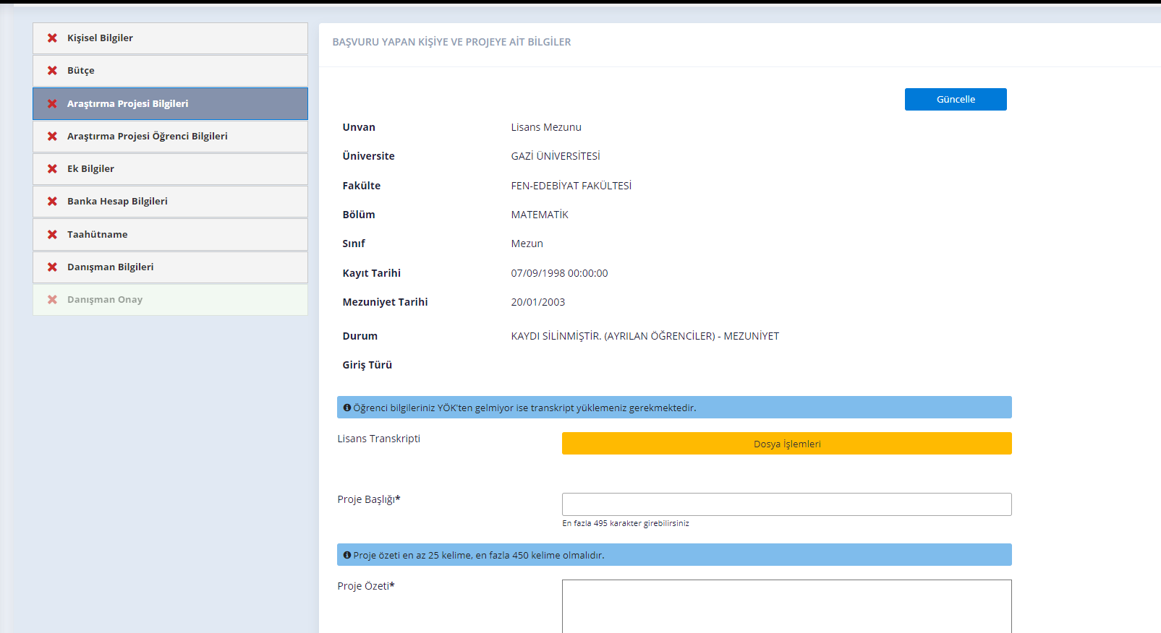
BAŞVURU OLUŞTURMA

Slide 25
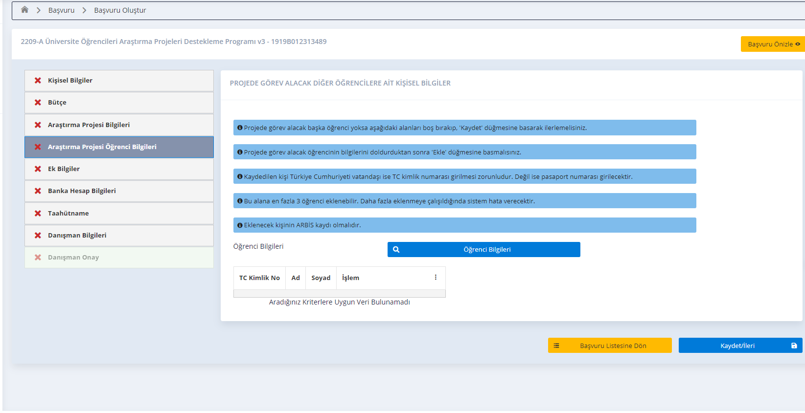

Slide 26
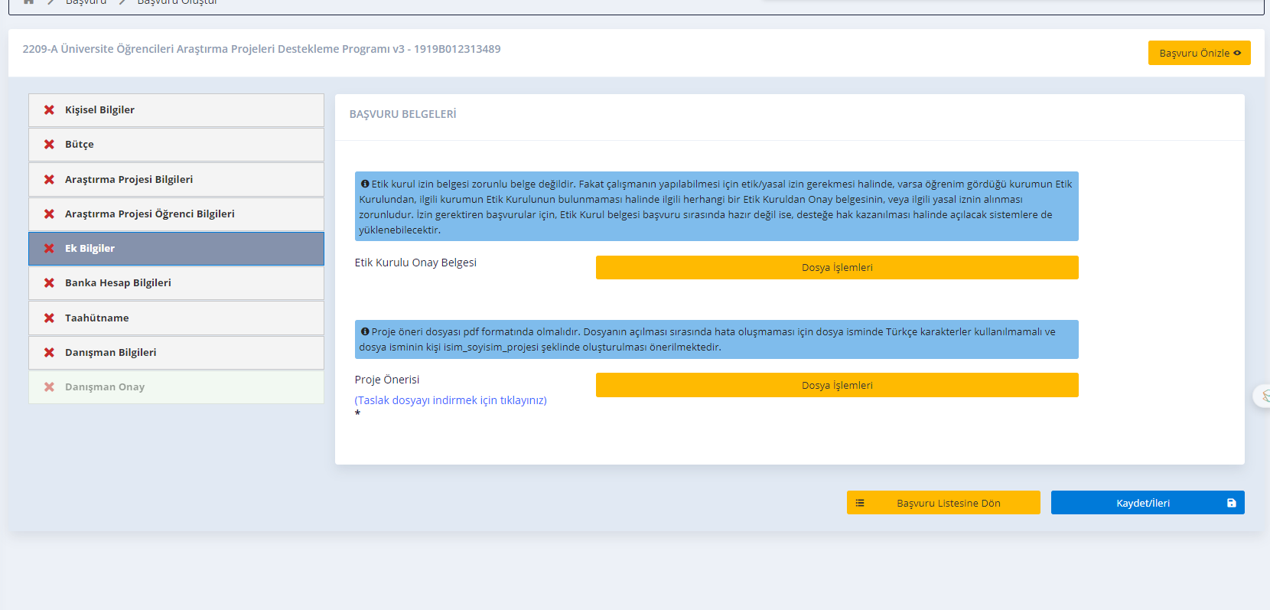

Slide 27
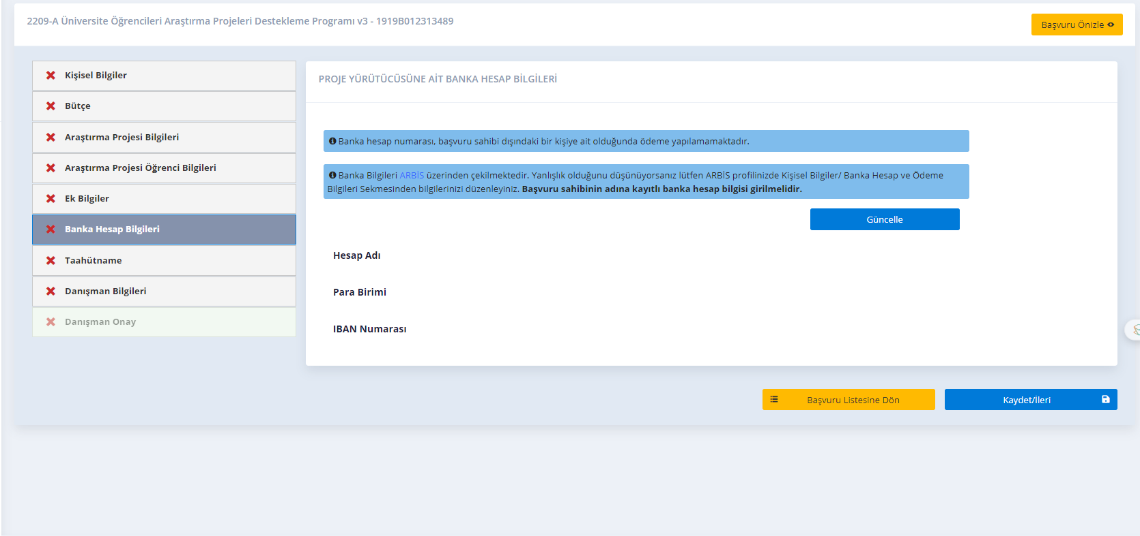

Slide 28
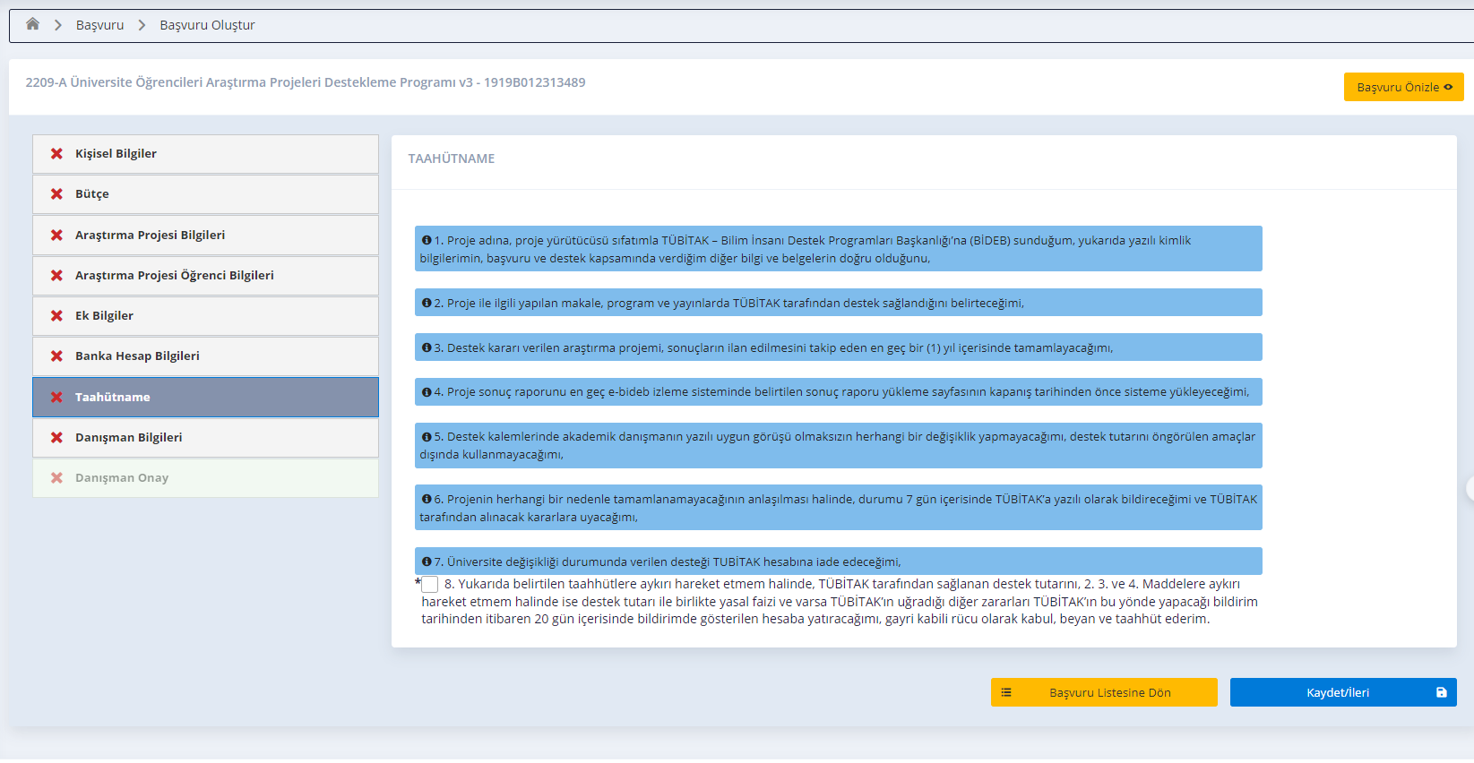

Slide 29
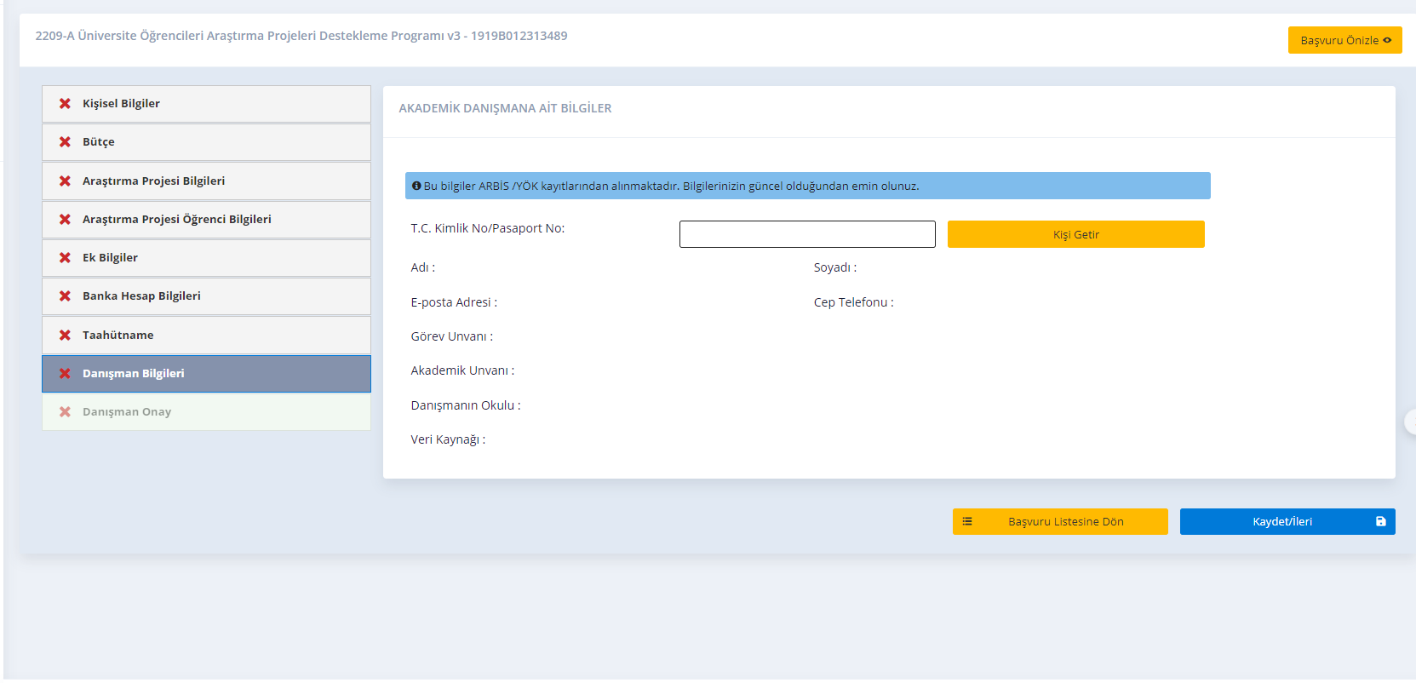

Slide 30
ÖNEMLİ
ONLINE BAŞVURUDA GIRIŞI YAPILACAK IBAN NUMARASI MUTLAKA PROJE YÜRÜTÜCÜSÜ ÖĞRENCIYE AIT OLMALIDIR.

Slide 31
Proje Önerisi Nasıl Olmalıdır?

Slide 32
PROJE ÖNERİSİ BAŞLIKLARI
KAPAK SAYFASI
ÖZET
KONUNUN ÖNEMİ, ARAŞTIRMA ÖNERİSİNİN ÖZGÜN DEĞERİ VE ARAŞTIRMA SORUSU/HİPOTEZİ
YÖNTEM
PROJE YÖNETİMİ
YAYGIN ETKİ
KAYNAKLAR
AMAÇ VE HEDEFLER
RİSK YÖNETİMİ
ARAŞTIRMA OLANAKLARI

Slide 33
ÖZET | Projenin özgün değeri, metodu, yönetimi ve yaygın etkisi hakkında bilgiler içerir- en son hazırlanması önerilir
KONUNUN ÖNEMİ | Konunun kapsamı ve sınırları önemi literatürün eleştirel bir değerlendirmesi Nitel veya nicel verilerle açıklanır.
ÖZGÜN DEĞER | bilimsel değeri, farklılığı ve yeniliği, hangi eksikliği nasıl gidereceği veya hangi soruna nasıl bir çözüm geliştireceği ne gibi özgün katkılarda bulunacağı literatüre atıf yapılarak açıklanır.
ARAŞTIRMA SORUSU/HİPOTEZ | Önerilen çalışmanın araştırma sorusu ve varsa hipotezi veya ele aldığı problem(ler)i açık bir şekilde ortaya konulur.

Slide 34
AMAÇ VE HEDEFLER | Açık, Ölçülebilir, Gerçekçi ve Araştırma Süresince Ulaşılabilir Nitelikte Olacak Şekilde Yazılır
YÖNTEM | Uygulanacak Yöntem Ve Araştırma Teknikleri Veri Toplama Araçları Ve Analiz Yöntemleri İlgili Literatüre Atıf Yapılarak Yöntem Ve Tekniklerin Amaç Ve Hedeflere Ulaşmaya Elverişli Olduğu Ortaya Konulur. Tasarımı, Deseni, Bağımlı Ve Bağımsız Değişkenleri Ve İstatistiksel Yöntemleri Kapsaması Gerekir Yöntemlerin İş Paketleri İle İlişkilendirilmesi Gerekir.

Slide 35
Proje Yönetimi
İş Zaman Çizelgesi
Risk Yönetimi
İP No | İş Paketlerinin Adı ve Hedefleri | Kim(ler) Tarafından Gerçekleştirileceği | Zaman Aralığı (..-.. Ay) | Başarı Ölçütü ve Projenin Başarısına Katkısı
1
2
3
İP No | En Önemli Riskler | Risk Yönetimi (B Planı)
1
2

Slide 36
Araştırma Olanakları
Yaygın Etki
Kuruluşta Bulunan Altyapı/Ekipman Türü, Modeli (Laboratuvar, Araç, Makine-Teçhizat, vb.) | Projede Kullanım Amacı
Yaygın Etki Türleri | Önerilen Araştırmadan Beklenen Çıktı, Sonuç ve Etkiler
Bilimsel/Akademik (Makale, Bildiri, Kitap Bölümü, Kitap)
Ekonomik/Ticari/Sosyal (Ürün, Prototip, Patent, Faydalı Model, Üretim İzni, Çeşit Tescili, Spin-off/Start- up Şirket, Görsel/İşitsel Arşiv, Envanter/Veri Tabanı/Belgeleme Üretimi, Telife Konu Olan Eser, Medyada Yer Alma, Fuar, Proje Pazarı, Çalıştay, Eğitim vb. Bilimsel Etkinlik, Proje Sonuçlarını Kullanacak Kurum/Kuruluş, vb. diğer yaygın etkiler)
Araştırmacı Yetiştirilmesi ve Yeni Proje(ler) Oluşturma (Yüksek Lisans/Doktora Tezi, Ulusal/Uluslararası Yeni Proje)

Slide 37
İADE SEBEPLERİ (Ön İnceleme)
E-Bideb çevirimiçi başvuru sistemine yüklenmesi gereken belgelerden biri veya birkaçının yüklenmemiş olması
Proje önerisinin TÜBİTAK ın belirlediği formatta olmaması
Başvuru sahibinin danışman ve bölüm başkanı ile yakın akrabalığı olması
Son başvuru tarihine kadar sisteme girilen bilgileri onaylamayan, faks veya elektronik posta ile yapılan başvurular bilimsel değerlendirmeye tabi tutulmadan ön incelemede elenerek iade edilir.

Slide 38
Değerlendirme
Ön İnceleme
Bilimsel Değerlendirme

Slide 39
Araştırma önerisinin özgün değeri
Amaç ve hedefleri
Yöntem
İş paketleri, başarı ölçütleri ve risk yönetimi
Yaygın etki.
Bilimsel Değerlendirme Nasıl Yapılıyor?
TOPLAM PUAN EN AZ 15 OLACAK

Slide 40
PUANLAMA
Puan Tanımı | Puan Değeri | Puan Açıklaması
İYİ | 6 | İlgili kriterleri tüm boyutlarıyla karşılamaktadır
 | 5 | Yeterince karşılamaktadır. Küçük kusurlar vardır.
GELİŞTİRİLEBİLİR | 4 | Iyi derecede karşılamaktadır. İyileştirme potansiyeli vardır
 | 3 | Sınırlı Derecede karşılamaktadır. Önemli iyileştirmelere ihtiyaç vardır
YETERSİZ | 2 | Kriteri Karşılamamaktadır. Önemli Eksikler vardır
 | 1 | Kriteri kesinlikle karşılamamaktadır. Ciddi eksiklikler vardır.

Slide 41
Proje Sahibi Öğrencilerimiz

Slide 42
Muhammet Huzeyfe Şen Sınıf Öğretmenliği

Slide 43
ARCS MOTIVASYON MODELININ KULLANILDIĞI DINAMIK GEOMETRI
Yazılım Etkinliklerinin
Ortaokul Öğrencilerinin
Uzamsal Düşünme Becerilerine
ve Motivasyonlarına
Etkisinin İncelenmesi
Eğitim Fakültesi
İlköğretim Matematik Öğretmenliği
Proje Danışmanı:
Doç. Dr. Elif Bahadır
Hatice Kübra Çelikel
Ayşenur Ayiker
Burcu Aksu
Zeliha Korkut

Slide 45
TEZ ARAŞTIRMAMIZ

